Slide 1
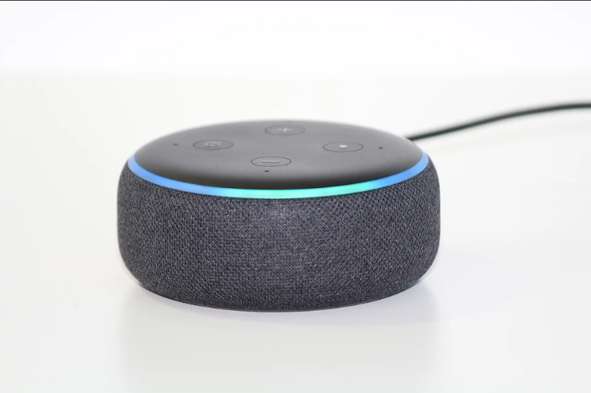
Einsatz digitaler Sprachassistenten für Menschen mit körperlichen Beeinträchtigungen am Beispiel von Alexa
24.06.2021

Slide 2
CAMILLA WIECK
IFB-Stiftung
Sekretariat des Vorstandsvorsitzenden und
Fachbereich Volunteering
begeisterte Alexa-Nutzerin

Slide 3
Definition: Amazon Echo „Alexa“
künstliche Intelligenz - dient als sprachgesteuerte, cloudbasierte persönlichen Assistentin „Alexa“
individualisierbar durch Skills und Hardware
Hersteller: US-Unternehmen Amazon, seit dem 26. Oktober 2016 in Deutschland auf dem Markt

Slide 4
Bestmögliche Nutzung für Menschen mit Einschränkungen
Individualisierung
Komfort
Sicherheit
Grenzen

Slide 5
Individualisierung durch …
Blueprints
Vorlagen, mit denen Sie sehr einfach und ohne Vorkenntnisse eigene Skills erstellen und sie individuell anpassen können.
„Meine Antworten“ - Passen Sie Alexas Antworten auf Ihre Fragen an.
„Babysitter“ (Name kann geändert werden) - Tägliche Abläufe, Allergien und Medikamente, Ablageorte bestimmter Dinge, Ablaufbeschreibungen für zu erledigende Routinen, Informationen zu Notfallkontakten
Kalenderverknüpfung
Über die Alexa-App können die Kalender von Google, Microsoft oder Apple verknüpft werden. Nutzung: z. B. Dienstpläne

Slide 6
Komfort durch …
Übersetzungen (Sprachbarrieren mit Assistenz)
Routinen (zeitgesteuerte Abläufe, Zusammenfassung diverser Abläufe mit einem Befehl, Vereinfachung des Wordings, ...)
Skills (E-Mail-Notiz, Nachtlicht …)
einmalige o. regelmäßige Erinnerungen (Medikamente, Therapien, …)
Ankündigungen (Sprachnachrichten an andere Alexa-Geräte im eigenen Haushalt senden)

Slide 7
Sicherheit durch …
Telefonieren (Echo Connect, Vodafone OneNumber Calling, Drop-In, Skype)
Video-Türklingel (z.B. Ring-Doorbell)

Slide 8
Grenzen digitaler Sprachassistenten
Dialekt
Sprachbehinderung
WLAN-Ausfall
Stromausfall
Telefonanlagen – Hausnotruf
Privatsphäre
Flexibilität
Logik

Slide 9
Fazit: Es liegt an dir, was du daraus machst
Vorteile
wartungsfrei
intuitive Benutzung
geringe Anschaffungskosten
hoher Nutzwert
in hohem Maße individualisierbar
entwickelt sich ständig weiter
Nachteile
Datenschutz
Anwender muss relativ deutlich sprechen können
KI erledigt vorher programmierte Aufgaben, nicht mehr
jedes technische Gerät ist störungsanfällig

